Slide 1
Tehnici Web
CURSUL 11
Semestrul I, 2024-2025
Carmen Chirita

Slide 2
SVG - Scalable Vector Graphics
https://developer.mozilla.org/en-US/docs/Web/SVG/Tutorial
- limbaj de marcare bazat pe XML pentru descrierea
de elemente grafice vectoriale 2D
- componentele principale ale imaginii sunt figuri
geometrice (dreptunghi, cerc) și curbe (simple si complexe)
care sunt descrise matematic; aceasta asigura independenta
de rezolutie, scalabilitatea
- imaginile SVG sunt definite în fișiere XML și pot fi
randate la orice dimensiune fără pierderea calității

Slide 3
SVG
fisierele SVG pot fi editate si cu editoare specializate
(Adobe Illustrator, Inkscape), dar si ca fisiere XML
fisierele SVG pot fi incluse in fisierele HTML
<img src="image.svg" alt="svg image">
<iframe src="image.svg"></iframe>
<object data="image.svg" type="image/svg+xml"></object>
imaginile (codul) SVG pot fi incluse direct in fisiere HTML
<svg width="450" height="500" id="elsvg"
xmlns="http://www.w3.org/2000/svg">
..........
</svg>

Slide 4
Sintaxa
- fiind bazat pe XML, SVG e case-sensitive: atenție la majuscule în cazul elementelor și al atributelor
- valorile atributelor se scriu între ghilimele, chiar și cele numerice

Slide 5
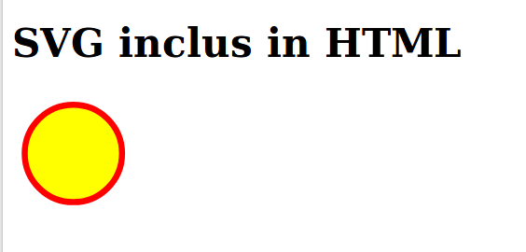
Exemplu
<body>
<h1>SVG inclus in HTML</h1>
<svg width="100" height="100" xmlns="http://www.w3.org/2000/svg"> //container pentru grafica
<circle cx="50" cy="50" r="40" stroke="red" stroke-width="5" fill="yellow" />
</svg>
</body>
Atribute specifice: cx, cy, r //coordonatele centrului și raza
Atributul fill //culoarea continutului
Atributul stroke //culoarea conturului
Atributul stroke-width //grosimea conturului

Slide 6
Elemente SVG predefinite
<rect>
<circle>
<ellipse>
<line>
<polyline>
<polygon>
<path>
<text>

Slide 7
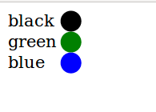
Elementele SVG <defs>, <use>
SVG permite ca obiectele grafice să fie definite pentru o reutilizare ulterioară.
Elementele de referință se vor defini în interiorul unui element <defs> și pot fi referite cu <use>.
De exemplu, <defs> poate fi utilizat la crearea gradientilor
<svg width="500" height="600">
<defs>
<circle id="port" cx="10" cy="0" r="10"/>
</defs>
<text y="15">black</text>
<use x="50" y="10" href="#port" style="fill: black;"/>
<text y="35">green</text>
<use x="50" y="30" href="#port" style="fill: green;"/>
<text y="55">blue</text>
<use x="50" y="50" href="#port" style="fill: blue;"/>
</svg>

Slide 8
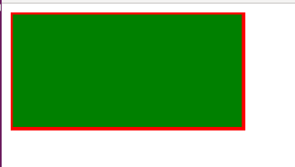
SVG Rectangle - <rect>
utilizat pentru a crea un dreptunghi și variații ale unei forme de dreptunghi
<body>
<svg width="400" height="200" xmlns="http://www.w3.org/2000/svg">
<rect width="200" height="100" fill=”green” stroke-width=”3” stroke=”red" />
</svg>
</body>
(x,y)
Atribute specifice: width , height, x, y
Atributele rx și ry //colturi rotunjite
Atributul fill //culoarea continutului
Atributul stroke //culoarea conturului
Atributul stroke-width //grosimea conturului
Proprietati CSS:
fill: culoarea continutului
stroke: culoarea conturului
stroke-width: grosimea conturului
fill-opacity:0-1, stroke-opacity:0-1,opacity:0-1

Slide 9
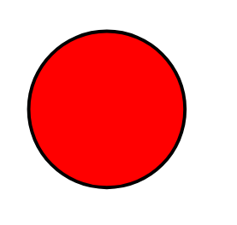
SVG Circle - <circle> (deseneaza un cerc)
<circle cx="100" cy="100" r="70"
style="stroke:black; stroke-width:3; fill:red" />
(cx,cy)
Atribute specifice:
cx, cy //coordonatele centrului
r //raza cercului
Proprietati CSS:
fill: culoarea continutului
stroke: culoarea conturului
stroke-width: grosimea conturului
fill-opacity:0-1, stroke-opacity:0-1,opacity:0-1

Slide 10
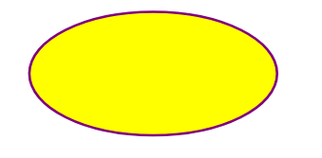
SVG Ellipse - <ellipse> (deseneaza o elipsa)
<ellipse cx="200" cy="80" rx="100" ry="50"
fill="yellow" stroke="purple" stroke-width="2" />
(cx,cy)
Atribute specifice:
cx, cy //coordonatele centrului elipsei
rx //raza orizontala
ry //raza verticala
rx
ry

Slide 11
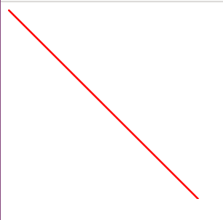
SVG Line - <line> (deseneaza o linie)
<line x1="0" y1="0" x2="200" y2="200" stroke="rgb(255,0,0)" stroke-width="2" />
Atribute specifice:
x1, y1 //coordonatele de inceput
x2, y2 //coordonatele de sfârșit

Slide 12
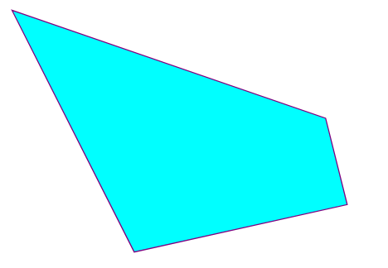
SVG Polygon - <polygon>
este utilizat pentru a crea o imagine care conține cel puțin trei laturi.
<polygon points="10,10 300,110 320,190 123,234" fill="cyan" stroke="purple" stroke-width="1" />
Atribute specifice:
points : //coordonatele varfurilor

Slide 13
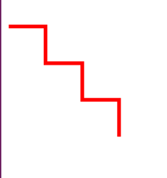
SVG Polyline - <polyline>
este utilizat pentru a crea orice formă care constă numai din linii drepte
<polyline points="0,40 40,40 40,80 80,80 80,120 120,120 120,160" fill="white" stroke="red" stroke-width="4" />
Atribute specifice:
points : //coordonatele varfurilor

Slide 14

SVG Path - <path>
este utilizat pentru a crea forme complexe combinand linii, arcuri, curbe, etc.
<path d="M100 0 L75 200 L225 200 L70 80 Z" />
Comenzi
M = moveto
L = lineto
Z = closepath
H = horizontal lineto
V = vertical lineto
A = elliptical Arc

Slide 15
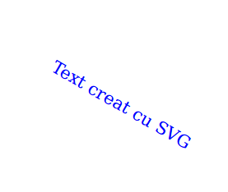
SVG Text - <text> (defineste un text)
<text x="50" y="50" fill="blue" transform="rotate(30 20,40)">Text creat cu SVG</text>
Atribute specifice:
x,y : //coordonatele de inceput

Slide 16

Animatie SVG
<polygon points="60,30 90,90 30,90">
<animateTransform attributeName="transform"
type="rotate"
from="0 60 70"
to="360 60 70"
dur="10s"
repeatCount="4"/>
</polygon>
<animate>
<animateTransform>
<animateMotion>
<circle cx="230" cy="32" r="10" >
<animateMotion
path= "M0,0 L50,132 L-50, 132 L0,0"
begin="3s" dur="10s"
repeatCount="indefinite" />
</circle>
svg.html

Slide 17
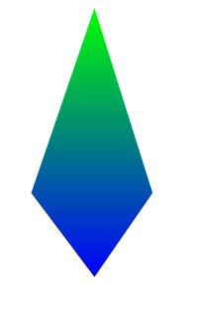
Gradienti in SVG- <linearGradient>
<svg>
<defs> //defineste elemente SVG care vor
fi utilizate ulterior
<linearGradient id="myLG“
x1="0%" y1="0%" x2="0%" y2="100%“ spreadMethod="pad">
<stop offset="0%" stop-color="#00ff00" stop-opacity="1"/>
<stop offset="100%" stop-color="#0000ff" stop-opacity="1"/>
</linearGradient>
</defs>
<path d="M 230,32 L181,175 L 230,240
L 275,175 L 230,32 "
style="fill:url(#myLG)“ />
</svg>
Gradienti:
Pe verticala: x1 = x2
Pe orizontala: y1 = y2
Unghiulari: x1≠x2, y1≠y2

Slide 18
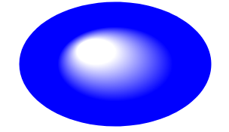
Gradienti in SVG -<radialGradient>
<svg height="150" width="500">
<defs>
<radialGradient id="grad1" cx="50%" cy="50%" r="30%" fr="10%" fx="40%" fy="40%>
<stop offset="0%" style="stop-color:rgb(255,255,255);
stop-opacity:0" />
<stop offset="100%" style="stop-color:rgb(0,0,255);
stop-opacity:1" />
</radialGradient>
</defs>
<ellipse cx="200" cy="70" rx="85" ry="55" fill="url(#grad1)" />
</svg>

Slide 19
CANVAS
Elementul HTML <canvas> este folosit pentru a desena grafica, cu ajutorul JavaScript.
Elementul <canvas> este doar un container pentru grafică (este necesar un script pentru a desena grafica).
Canvas are mai multe metode pentru a desena linii, figuri, cercuri, text și inserare de imagini.

Slide 20
CANVAS
#canvas {border: 2px solid black
body {background-color: red;}
Suprafața de desen:
<canvas id=“canvas” width=“500” height=“400”>
Continut alternativ </canvas>
canvas = document.getElementById("canvas");
context = canvas.getContext("2d");
metode
Canvas API
context.canvas
CanvasRenderingContext2D
https://developer.mozilla.org/en-US/docs/Web/API/HTMLCanvasElement
http://www.w3.org/TR/2010/WD-html5-20100624/the-canvas-element.html

Slide 21
HTMLCanvasElement metoda toDataUrl
Returnează un URL de date ce conține o reprezentare a imaginii în formatul specificat de parametrul de tip (implicit png).
canvas.toDataURL(type, encoderOptions)
// type poate fi: image/png // “image/jpeg”, “image/webp”
//encoderOptions: calitatea imaginii (intre 0-1)
<body>
<div id="imgcanvas">
<h1>Imagine creata cu canvas </h1>
</div>
</body>
Canvas-ul poate fi
folosit ca o imagine
bitmap
var url = canvas.toDataURL();
var newImg = document.createElement("img");
newImg.src = url;
var newImgParent = document.getElementById("imgcanvas");
newImgParent.appendChild(newImg);

Slide 22
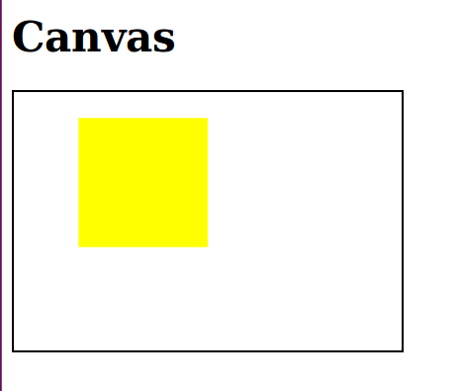
Canvas: fillStyle și fillRect()
fillStyle //stilul folosit în interiorul formelor
poate fi culoare /gradient/ patern
fillRect(x,y,width,height) //deseneaza un dreptunghi
<style type="text/css" >
#canvas {border: 2px solid black;}
</style>
var canvas = document.getElementById("canvas");
var ctx = canvas.getContext("2d");
ctx.fillStyle = "yellow";
ctx.fillRect(50, 20, 100, 100);
<body>
<h1> Canvas </h1>
<canvas id="canvas" width="300" height="200"> alt</canvas>
</body>

Slide 23
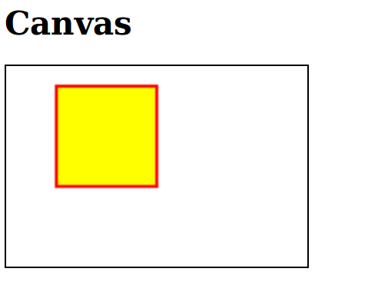
Stroke (conturul) si Fill (continutul)
ctx.strokeStyle = "red";
ctx.lineWidth = 3;
ctx.strokeRect(50, 20, 100, 100);
ctx.fillStyle = "yellow";
ctx.fillRect(50, 20, 100, 100);
strokeStyle
lineWidth
fillStyle
strokeRect(x,y,width,height)
fillRect(x,y,widht,height)
clearRect(x,y,widht,height)
(x,y) coltul stanga sus

Slide 24
Desenarea figurilor
beginPath() //incepe desenarea unei noi figuri
closePath() //inchide figura de la punctul curent
la punctul de plecare
la punctul de plecare
Desenarea unei linii
moveTo(x,y) //coordonatele de inceput
lineTo(x,y) // coordonatele de sfarsit
lineCap //stilul capetelor liniei ("butt|round|square")
stroke() //deseneaza efectiv linia
Desenarea unei cerc
beginPath()
arc(x,y,r,startangle,endangle, counterclockwise)
//creeaza un cerc (arc de cerc)
stroke() /* fill() //deseneaza doar conturul sau
coloreaza si continutul

Slide 25
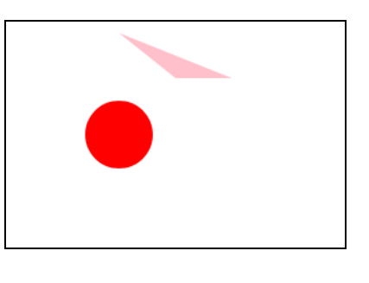
var canvas=document.getElementById("canvas");
var ctx = canvas.getContext("2d");
ctx.beginPath();
ctx.moveTo(100,10);
ctx.lineTo(150,50);
ctx.lineTo(200,50);
ctx.closePath();
ctx.lineCap = "round";
ctx.fillStyle = "pink";
ctx.fill();
ctx.beginPath();
ctx.arc(100, 100, 30, 0, 2* Math.PI);
ctx.fillStyle = "red";
ctx.fill();
ctx.closePath();
<body>
<h1> Canvas </h1>
<canvas id="canvas" width="300" height="200"> alt</canvas>
</body>

Slide 26
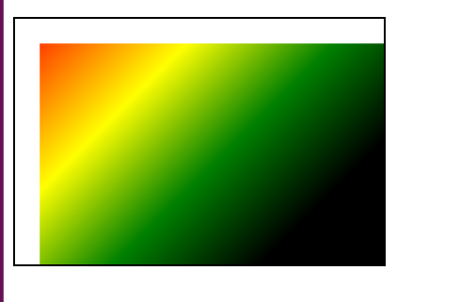
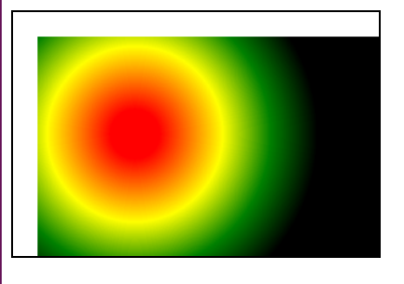
linearGadient, radialGradient
createLinearGradient(x0,y0,x1,y1)
createRadialGradient(x0,y0,r0,x1,y1,r1)
addColorStop()
var canvas = document.getElementById("canvas");
var ctx = canvas.getContext("2d");
var fade = ctx.createLinearGradient(0, 0, 200, 200);
fade.addColorStop(0, "red");
fade.addColorStop(0.4, "yellow");
fade.addColorStop(0.7,"green");
fade.addColorStop(1.0, "black");
ctx.fillStyle = fade;
ctx.fillRect(20, 20, 300, 300);
var fade = ctx.createRadialGradient(100,100,20,100,100,150);

Slide 27
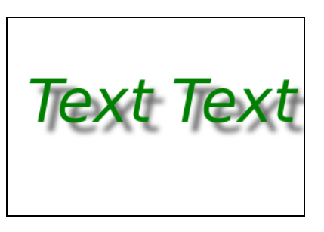
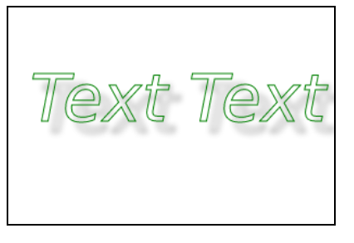
Text și shadow
font
strokeText(text,x,y)
fillText(text,x,y)
shadowOffsetX
shadowOffsetY
shadowBlur
shadowColor
ctx.shadowOffsetX = 10;
ctx.shadowOffsetY = 10;
ctx.shadowBlur = 4;
ctx.shadowColor = "#666666";
ctx.fillStyle ="green";
//ctx.strokeStyle = "green";
ctx.font = "italic 60px sans-serif";
ctx.lineWidth = 1;
ctx.fillText("Text Text",20, 105);
//ctc.strokeText("Text Text",20, 105);
fill text
stroke text

Slide 28
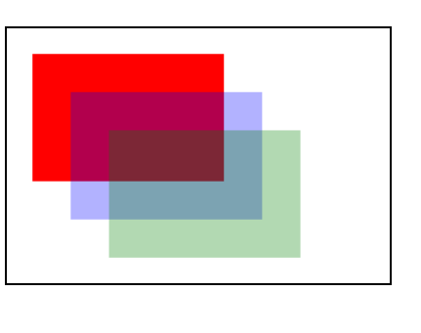
CANVAS: globalAlpha si globalCompositeOperation
globalAlpha()
transparenta (intre 0-1=opac)
globalCompositeOperation
modul de amestecare a culorilor
ctx.fillStyle = "red";
ctx.fillRect(20, 20, 150, 100);
ctx.globalAlpha = 0.3;
ctx.fillStyle = "blue";
ctx.fillRect(50, 50, 150, 100);
ctx.fillStyle = "green";
ctx.fillRect(80, 80, 150, 100);

Slide 29
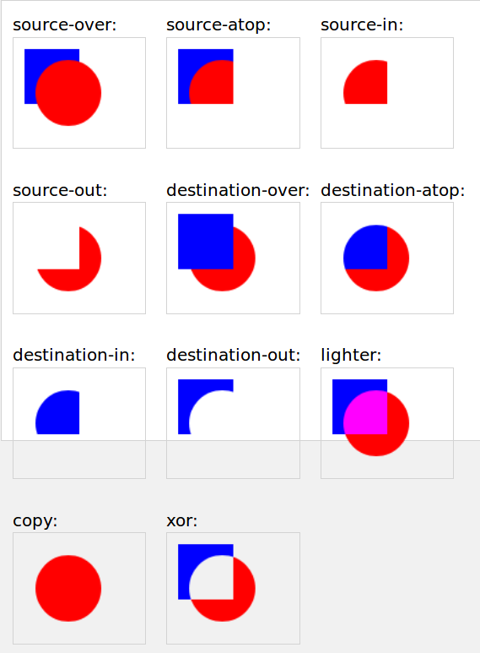
globalCompositeOperation
modul de amestecare a culorilor
specifica modul în
care o imagine sursă (nouă)
este plasata pe o imagine destinație (existentă).
implicit:source-over

Slide 30
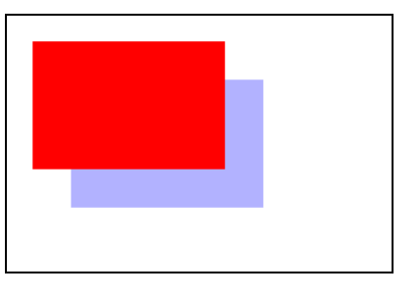
ctx.fillStyle = "red";
ctx.fillRect(20, 20, 150, 100);
ctx.globalAlpha = 0.3;
ctx.globalCompositeOperation="destination-over";
ctx.fillStyle = "blue";
ctx.fillRect(50, 50, 150, 100);

Slide 31
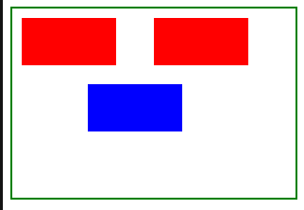
Transformari si salvarea contextului
ctx.save()
ctx.restore()
ctx.translate(x,y)
ctx.rotate(degrees*Math.PI/180)
ctx.scale(factor)
se aplica tuturor
elementelor desenate
ctx.fillStyle = 'red';
ctx.fillRect(10, 10, 100, 50);
ctx.save(); // salvăm starea curentă
// schimbăm stilul de umplere și translatarea
ctx.translate(70, 70);
ctx.fillStyle = 'blue';
ctx.fillRect(10, 10, 100, 50);
ctx.restore(); // restauram starea anterioara
ctx.fillRect(150, 10, 100, 50);

Slide 32
Desenarea imaginilor
drawImage(image, x, y);
drawImage(image,x,y,width,height);
drawImage(image, sx, sy, sWidth, sHeight, dx, dy, dWidth, dHeight);
const img = new Image(); // creez un obiect imagine
img.src = ”myImage.png”; //setez sursa imaginii
img.onload = function() {
//desenarea imaginii pe canvas când imaginea este incarcata
ctx.drawImage(img, 0, 0, canvas.width, canvas.height);
};

Slide 33
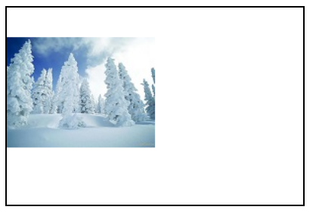
Desenarea imaginilor
fisier.html
..............
<canvas id="canvas" width="300" height="200"> alt</canvas>
..............
fisier.js
var canvas = document.getElementById("canvas");
var ctx = canvas.getContext("2d");
var image = new Image();
image.src=”iarna.jpg”;
image.onload=function() {
ctx.drawImage(image, 0, 30, 150, 90);
}

Slide 34
Animatii
Pași pentru desenarea unui frame:
1. curatarea canvasului : putem folosi clearRect()
2. salvarea stării canvasului
3. desenarea figurilor de animat
4. restaurarea stării canvasului

Slide 35
Animatii
Funcții care pot fi folosite în animații:
setInterval();
setTimeout();
animationID = requestAnimationFrame(callback);
/* cere browserului să apeleze funcția callback pentru a actualiza o animație înainte de următoarea redesenare */
cancelAnimationFrame(animationID)
/*anuleaza o animație care a fost solicitată anterior cu requestAnimationFrame
https://developer.mozilla.org/en-US/docs/Web/API/Canvas_API/Tutorial/Basic_animations

